Slide 2
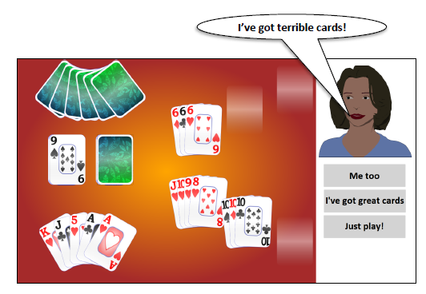


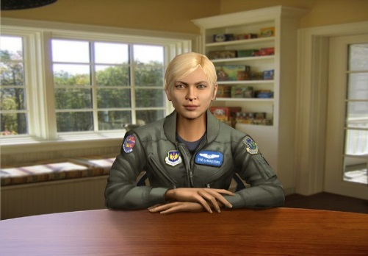

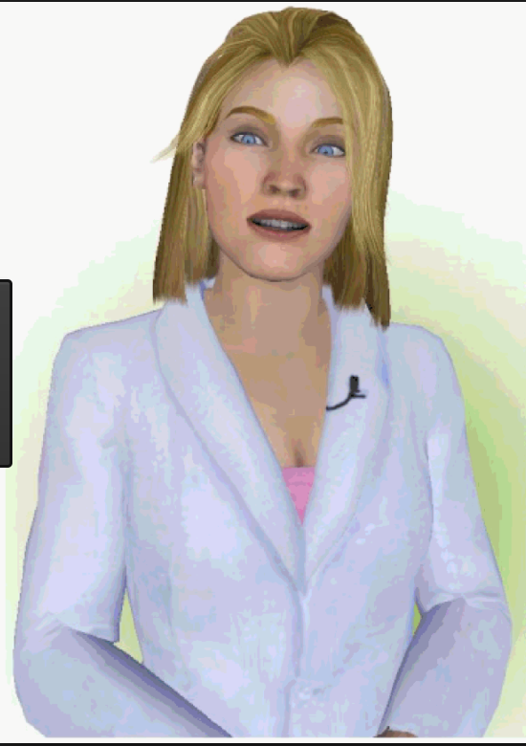
Contexte: Agents conversationnels
Contexte
Companion
Tuteur
Partnaire
SimSensei
DeVault et al, 14
REA
Bickmore et al, 02
AlwaysOn
Sidner et al, 14
SimCoach
Rizzo et al, 11
Louise
Davi
Smith et al, 10
Collaboration Agent/ Utilisateur
Notes:
Raise of popularity in different fields
Playing different roles as companion tutor or collaborator
During the interaction Agent able to express and understand social behaviors
An other important aspect in the intercation is the collaboration
Our goal to enhance the social abilities the context of collaboration
We focus on the verbal behaviors and more precisly on the dialogue strategy
Share goal or task

Slide 3


Collaboration dans le dialogue
Context
Negotiation
Collaborative
Expertise
Expertise
Préférences
Préférences
Negotiation collaborative
Trouver un compromis satisfaisant les interets des deux participants, au lieu de maximiser le le gain d’un seul. (Chu-Caroll & Carberry, 95)
Notes:
Resort on specific expretise or preferences in achieving the goal

Slide 4
Collaboration in dialogue
Context & goal
Negotiation
Collaborative
Expertise
Expertise
Relation
sociale
Préférences
Préférences
Impact de la relation sociale sur
Les stratégies de négociation
Notes:
In addition, research in social psycology showed the the social relationship affect the interlocutors negotiation strategy

Slide 5

Comportements sociaux dans la négociation(Broekens et al, 10)
Context
Dominance
Capacité a exprimer les comportements de pouvoir (Burgoon & Dunbar 98)
Pouvoir: Capacité a influence le comportement d’autrui (Burgoon et al 98)
Les tentatives de prise de contrôle exprimées par un individu sont acceptées par le partenaire d’interaction (Burgoon & Dunbar 98)
Notes:
In addition, several researches have already proven that emotions affect our way to negotiate
Dominance is among the fundamental dimensions of interpersonal relations ships which was widely studied in social psychology and communication

Slide 6

Modèle de négociation basé sur le pouvoir
Principe 1: Exigences et concessions (Dedreu et al 95)
La dominance associée à haut niveau d’exigence dans la négociation et manque de concessions
Principe 2: Soit vs Autrui (Fiske 93, DeDreu et al 95)
Individu dominant est centré sur soit et prend peu en considération l’autre
Principe 3: Mener la négociation (Dedreu,VanKleef, 04)
Engager la négociation
Contrôler le flow de la négociation

Slide 7
Objectifs
Définir un modèle de comportements sociaux en négociation collaborative :
Un agent conversationnel utilisant des actes de dialogues
Mener une négociation collaborative
Adaptation des stratégies de négociations en fonction de la relation de dominance

Slide 8


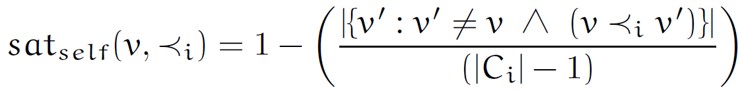
Modèle de négociation sur les préférences
Computational model
Mental state
Goal choisir une option ( ex : Restaurant).
Domain model
Option = {criterion_1, …, criterion_n}
Ex : Restaurant = {cuisine, Price, ambiance}
Préférences
+ ordre partiel et transitive.
+ Score de satisfaction
Inverse du nombre de prédécésseur
Notes:
Une option est défini comme le produit cartesien d’un ensemble de criteres

Slide 9
Modèle de négociation sur les préférences
Computational model
Communication
Preferences
Utterance’s type
Share preferences
Negotiation
Notes:
Une option est défini comme le produit cartesien d’un ensemble de criteres

Slide 10
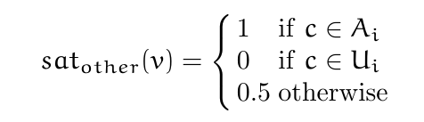
Modèle de négociation sur les préférences
Computational model
Communication
Share preferences
Preferences
Share a preference
State Preference(X)
Ask for a preference
Ask Preference(X)
Other preferences
I like v
I don’t like v
Notes:
Une option est défini comme le produit cartesien d’un ensemble de criteres

Slide 11
Modèle de négociation sur les préférences
Computational model
Communication
Negotiate
Faire une proposition
Propose(X)
Rejeter une proposition
Reject(X)
Accepter une proposition
Accept(X)
Preferences
Other preferences
Shared proposals
P :Open, T : Accepted, R : Rejeted
Notes:
Une option est défini comme le produit cartesien d’un ensemble de criteres

Slide 12
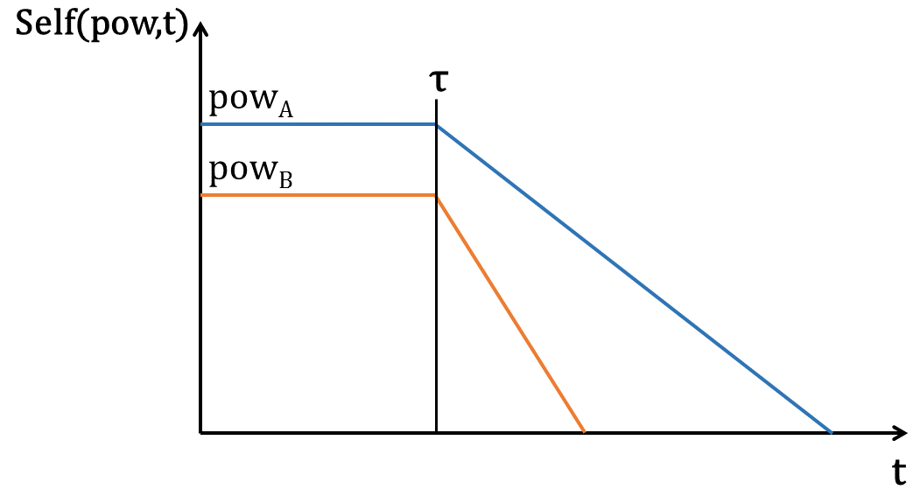

Modèle de négociation basé sur le pouvoir
Decision based on power
Principe 1: La dominance associée à haut niveau d’exigence dans la négociation et manque de concessions
Implementation: Conditions pour accepter des propositions
Concessions
- pow ⇾ self(t)
- Self décroit dans le temps
pow_{A}=0.7 pow_{B}=0.4
Niveau d’exigences
Notes:
Une option est défini comme le produit cartesien d’un ensemble de criteres

Slide 13
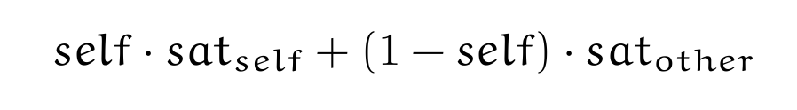
Modèle de négociation basé sur le pouvoir
Decision based on power
Principe 2: Individu dominant est centré sur soit et prend peu en considération l’autre
Principe 3: l’agent dominant mène la négociation
Implementation: Choix des valeurs pour les propositions
Règles de décision
Definir une priorité dans le choix de l’utterance
High-power: Negotiation acts (Propose, CounterPropose)
Low-power: Information acts (AskPreference)
+ Prendre en compte les preferences de self et les preferences de l’autre (other)
Notes:
Une option est défini comme le produit cartesien d’un ensemble de criteres
+ The higher self(t) is, the more an agent gives weight to its preferences

Slide 14
Example de dialogue
Proposed model
Pow(A) = 0.9, Pow(B) = 0.4
A: "Let's go to a Chinese restaurant." B: "I don't like Chinese restaurants, let's choose something else." A: "Let's go to the Shanghai. It's a quiet, cheap Chinese restaurant on the south side." B: "Do you like Italian restaurants?" A: "I don't like Italian restaurants." B: "Do you like French restaurants?" A: "Let's go to the Shanghai. It's a quiet, cheap Chinese restaurant on the south side."
B: "Do you like French restaurants?"
A: "I don't like French restaurants." B: "Do you like Korean restaurants?" A: "Let's go to a cheap restaurant." B: "Okay, let's go to a cheap restaurant." A: "Let's go to a restaurant on the south side." B: "Okay, let's go to a restaurant on the south side." A: "Let's go to the Shanghai. It's a quiet, cheap Chinese restaurant on the south side." B: "Okay, let's go to the Shanghai restaurant.“

Slide 15


Etude 1: Evaluer la perception du comportements liés au pouvoir
Conditions
Préférences des agents.
Préférences similaires
Préférences différentes
Initialisation de la relation de dominance.
Pow(Agent1) = 0.9, Pow(Agent2) = 0.4
Pow(Agent1) = 0.7, Pow(Agent2) = 0.4
Pow(Agent1) = 0.7, Pow(Agent2) = 0.2
Procédure
Juges externes
Etude en ligne (crowd flower)
120 participants

Slide 16
Etude 1: Evaluer la perception du comportements liés au pouvoir
Hypothèses:
H1 L’agent dominant va être plus perçu comme centré sur soit.
H2 L’agent soumis va être perçu comme faisant plus de concessions.
H3 L’agent dominant va être perçu comme étant plus exigent que l’agent soumis.
H4 L’agent dominant va être perçu comme celui qui guide de la négociation.

Slide 17
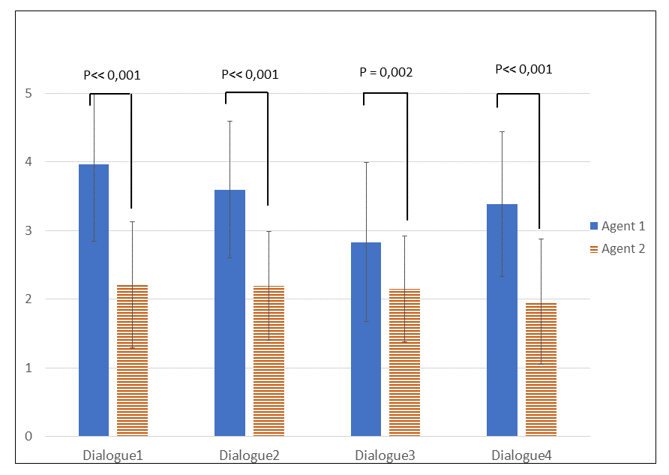
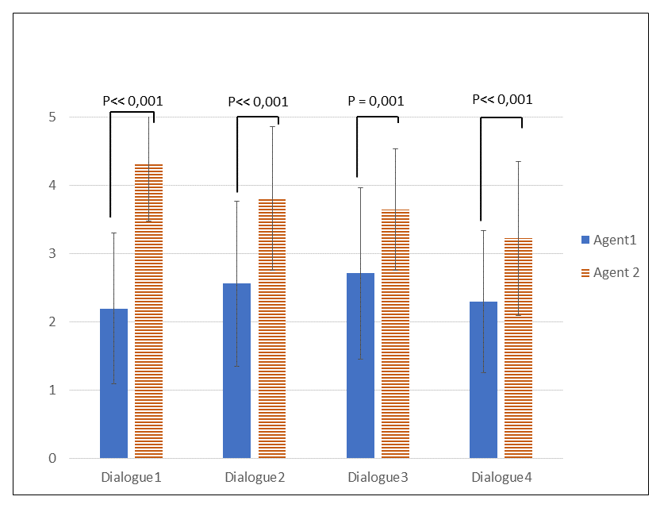
Etude 1: Evaluer la perception du comportements liés au pouvoir
H1
H2
Agent 1 est le plus centré sur lui et ne fait pas de concessions.
Agent 2 essaye de trouver un compromis qui satisfasse les deux camps et fait des concessions sur ses préférences pour cela.

Slide 18
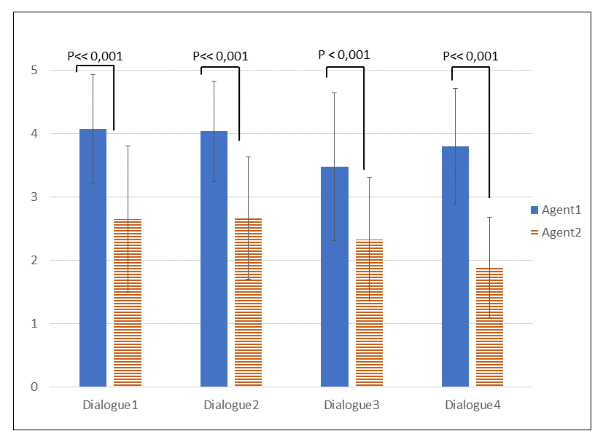
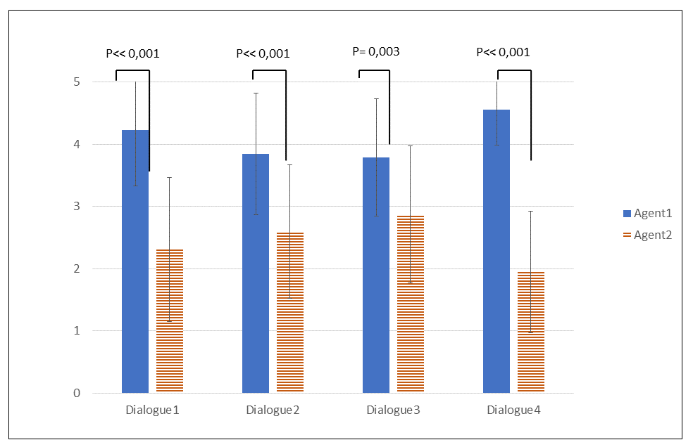
Etude 1: Evaluer la perception du comportements liés au pouvoir
H3
H4
Agent 1 est plus exigent que l’agent 2.
Agent 1 guide le flow de la négociation alors que l’agent 2 suit seulement l’agent 1.

Slide 19
Etude 2: Interaction avec un utilisateur
Conditions
Bob, agent dominant dom(Bob) = 0.8
Arthur, agent soumis dom(Arthur) = 0.4
Procédure:
Deux échantillons de participants
Total de 40 participants

Slide 20
Etude 2: Interaction avec un utilisateur

Slide 21
Simulation de la relation de dominance
Un modèle de la théorie de l’esprit pour reproduire le raisonnement de l’utilisateur.

Slide 22
Plan de la thèse

Slide 23
Publications

Slide 24
Merci pour votre attention !

